Slide 1

FUNDAMENTOS
DE
NODE.JS

Slide 2
TABLA
DE CONTENIDO
01
Node.js
02
NVM
03
NPM
04
Creación de Servidores y Manejo de Rutas
05
CRUD
06
POSTMAN

Slide 3

NODE.JS
Node.js es un entorno de ejecución de JavaScript del lado del servidor. Está construido sobre el motor V8 de Google Chrome y permite ejecutar JavaScript fuera del navegador.

Slide 4
¿PARA QUÉ SE USA NODE.JS?
Desarrollar servidores y APIs REST.
Crear aplicaciones en tiempo real (chat, colaboración en tiempo real).
Herramientas de desarrollo y automatización.
Backend de aplicaciones de una sola página (SPA).

Slide 5
CARACTERÍSTICAS PRINCIPALES DE NODE.JS
Single-threaded
Event-driven
Non-blocking I/O
Notes:
Single-threaded: Ejecuta operaciones en un único hilo utilizando un modelo asíncrono para manejar múltiples conexiones concurrentes.
Event-driven: Basado en eventos, lo que permite que las operaciones de I/O no bloqueen la ejecución del código.
Non-blocking I/O: Las operaciones de entrada/salida no detienen la ejecución del resto del código, mejorando el rendimiento en aplicaciones de red.

Slide 6

EL GESTOR DE VERSIONES DE NODE (NVM)
nvm (Node Version Manager) es una herramienta que permite instalar y gestionar múltiples versiones de Node.js en una misma máquina.
Es útil para proyectos que requieren versiones específicas de Node.js o cuando se está trabajando en diferentes proyectos con diferentes dependencias.
Instalar desde:
https://github.com/nvm-sh/nvm

Slide 7
USO DE NVM
Instalar una nueva versión de Node.js:
nvm install <version>
Usar una versión específica de Node.js:
nvm use <version>
Listar las versiones instaladas:
nvm ls

Slide 8

NPM (NODE PACKAGE MANAGER)
npm es el gestor de paquetes predeterminado para Node.js. Permite instalar, compartir y gestionar dependencias (paquetes) en proyectos Node.js.
Se utiliza principalmente para instalar módulos externos que no son nativos de Node.js.

Slide 9
MÓDULOS Y NPM
Un módulo en Node.js es simplemente un archivo de JavaScript que exporta código reutilizable. Estos permiten organizar el código en pequeñas unidades independientes que pueden ser importadas y usadas en otras partes del proyecto.
Los módulos en Node.js siguen el formato CommonJS, donde se usa require() para importar y module.exports para exportar.

Slide 10
TIPOS DE MÓDULOS EN NODE.JS
Módulos nativos:
Vienen integrados con Node.js. No necesitan ser instalados, solo se importan con require().
Ejemplos:
fs (sistema de archivos)
http (creación de servidores)
path (manejo de rutas de archivos)

Slide 11
TIPOS DE MÓDULOS EN NODE.JS
Módulos externos:
Son paquetes creados por la comunidad y disponibles en npm. Se deben instalar antes de ser utilizados en un proyecto.
Ejemplos:
express
mongoose
lodash

Slide 12
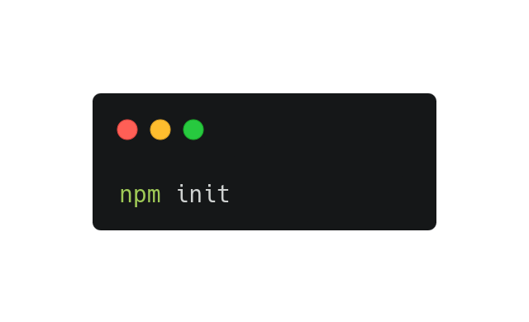
USO DE NPM
Inicializar un proyecto con npm y crear un archivo package.json

Slide 13
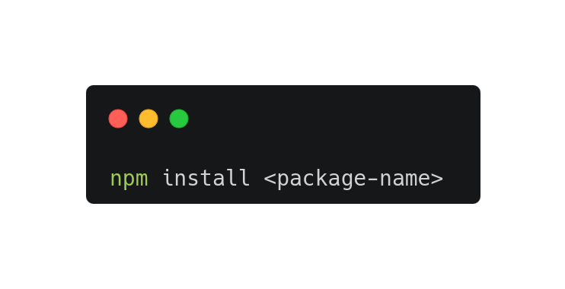
USO DE NPM
Instalar un paquete
- npm install <package-name>
NPM INSTALL
Instala dependencias y las guarda en node_modules.
Genera o actualiza package-lock.json para mantener versiones consistentes.
Resuelve conflictos de versiones de las dependencias.
Ejecuta scripts de post-instalación que algunos paquetes pueden requerir.

Slide 14
USO DE NPM
Si se quiere instalar el modulo de forma global podemos usar el parametro -g
Ejemplos:
- node install –g create-react-app
- node install –g nodemon
Tambien podemos usar el parametro --save-dev para instalar dependencias solo de desarrolo
Ejemplo:
- npm install eslint prettier --save-dev
- npm install jest --save-dev

Slide 15
USO DE NPM
En la seccion Scripts podemos definir commandos a lanzar
Ejemplos:
"scripts": {
"start": "node app.js", // Inicia la aplicación.
"dev": "nodemon app.js", // Inicia en modo desarrollo usando nodemon.
"test": "jest", // Ejecuta pruebas con Jest.
"build": "webpack --config webpack.config.js", // Compila y agrupa archivos para producción.
"lint": "eslint .", // Analiza el código con ESLint.
"format": "prettier --write .", // Formatea el código con Prettier.
"clean": "rm -rf dist", // Limpia la carpeta de build.
"prepare": "husky install" // Prepara husky para ganchos de git.
}

Slide 16

CREACIÓN DE SERVIDORES Y MANEJO DE RUTAS
Un servidor en Node.js maneja solicitudes (requests) y respuestas (responses) del cliente.
Node.js usa el módulo nativo http para crear servidores, pero frameworks como Express simplifican esta tarea.
Los servidores escuchan en un puerto específico, esperando solicitudes HTTP.

Slide 17
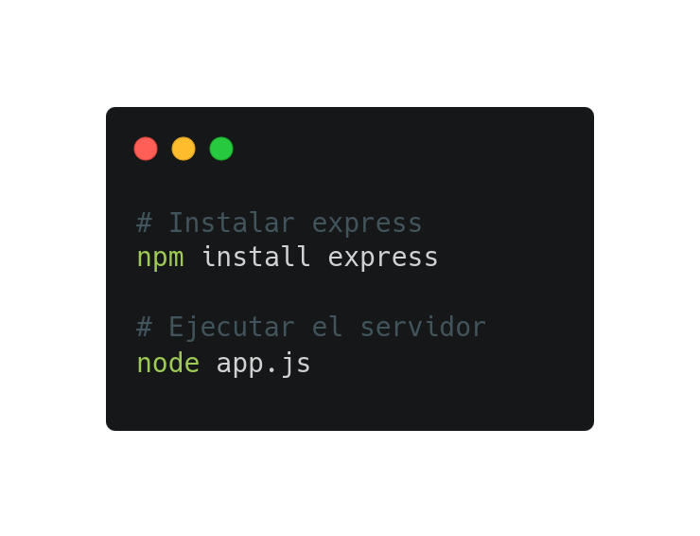
CREACIÓN DE SERVIDORES Y MANEJO DE RUTAS
Las rutas definen las respuestas que un servidor debe enviar cuando recibe solicitudes HTTP en URLs específicas.
Cada ruta está asociada a un método HTTP, como GET, POST, PUT o DELETE.
En Express, se pueden definir rutas usando el objeto app para manejar diferentes solicitudes en la aplicación.

Slide 18
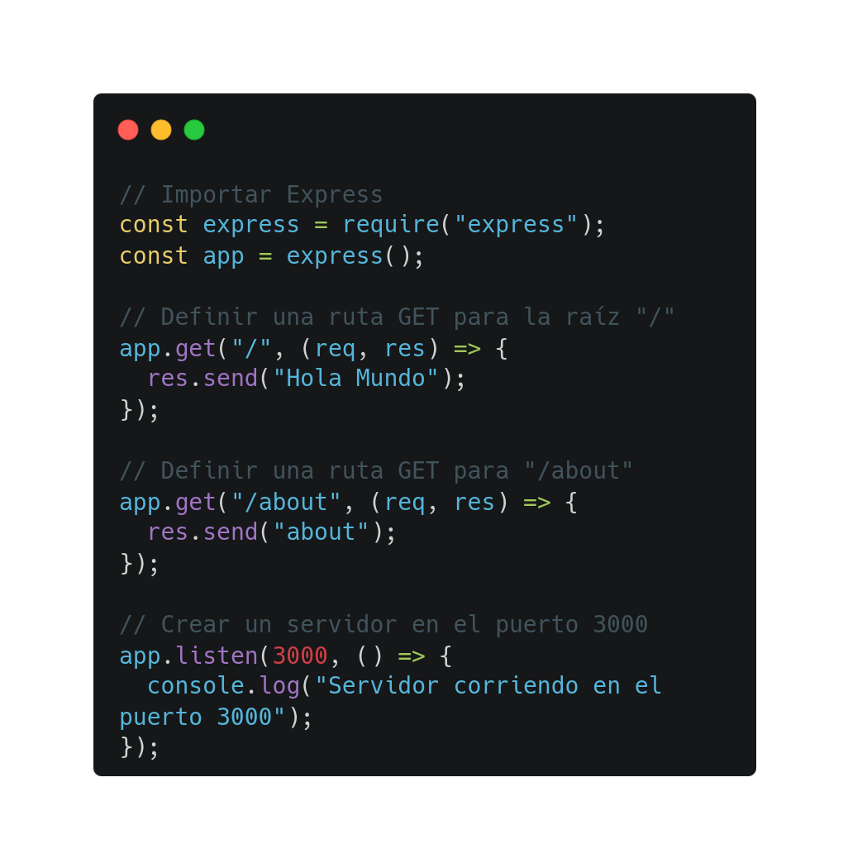
CREACIÓN DE SERVIDORES Y MANEJO DE RUTAS
Usar Express facilita el manejo de rutas y la creación de un servidor con menos código que usando el módulo http nativo.
Express también permite manejar diferentes tipos de solicitudes HTTP de manera sencilla.

Slide 19
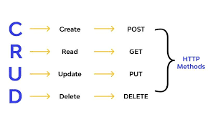
CRUD
CRUD es un acrónimo que representa las cuatro operaciones básicas de almacenamiento de datos:
Create: Crear un nuevo registro.
Read: Leer o recuperar registros existentes.
Update: Actualizar registros existentes.
Delete: Eliminar registros.
Estas operaciones son comunes en aplicaciones que manipulan datos, como APIs.

Slide 20
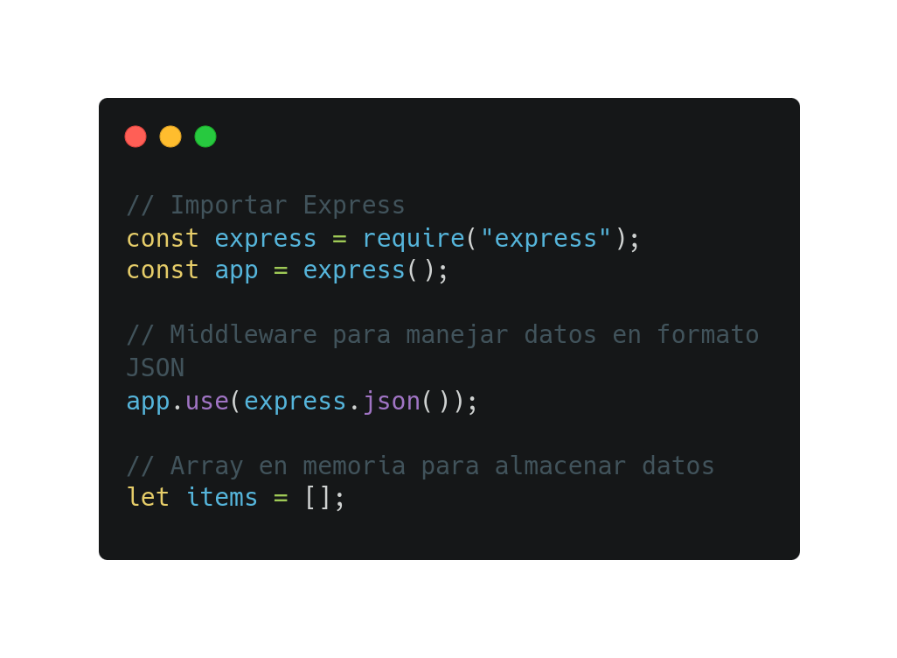
CRUD
Podemos usar un middleware para tratar los request JSON.
En este caso, el middleware analiza el cuerpo de la solicitud cuando está en formato JSON y convierte los datos en un objeto JavaScript accesible desde req.body.
Notes:
Importamos el framework Express para simplificar la creación del servidor y el manejo de rutas.
Creamos una instancia de una aplicación Express.
Configuramos el middleware de Express para que pueda parsear cuerpos de solicitud en formato JSON. Esto es necesario para manejar datos en las solicitudes POST y PUT.
Para ilustrar un CRUD sin base de datos, podemos usar un array en memoria que actúa como almacenamiento.
Las operaciones se realizarán sobre este array utilizando Express para manejar las rutas y solicitudes HTTP.

Slide 21
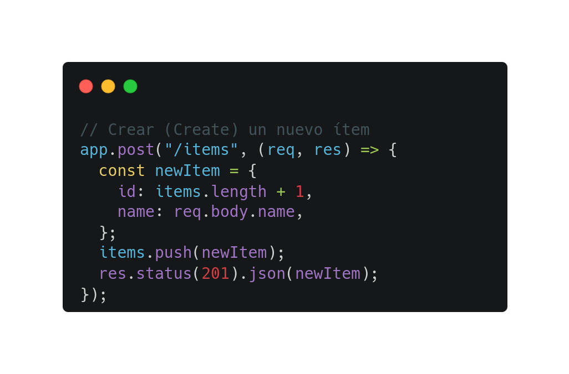
CREATE (POST)
Notes:
app.post('/items', (req, res) => { ... });: Definimos una ruta POST para crear nuevos ítems.
const newItem = { ... };: Creamos un nuevo ítem usando los datos enviados en el cuerpo de la solicitud (req.body.name).
items.push(newItem);: Agregamos el nuevo ítem al array items.
res.status(201).json(newItem);: Enviamos una respuesta con el código de estado 201 Created y el ítem creado en formato JSON.

Slide 22
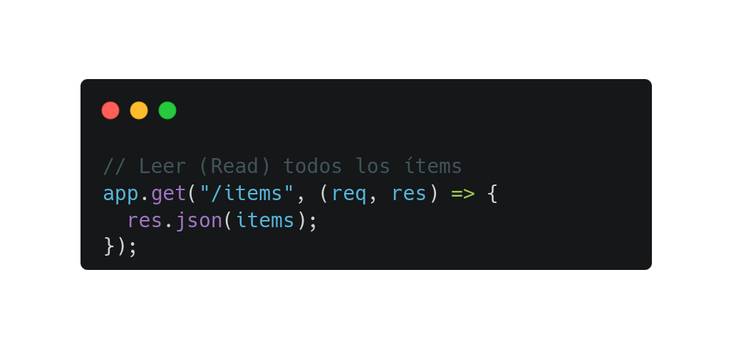
READ (GET)
Notes:
app.get('/items', (req, res) => { ... });:
Definimos una ruta GET para obtener todos los ítems.
res.json(items);:
Enviamos la lista completa de ítems en formato JSON.

Slide 23
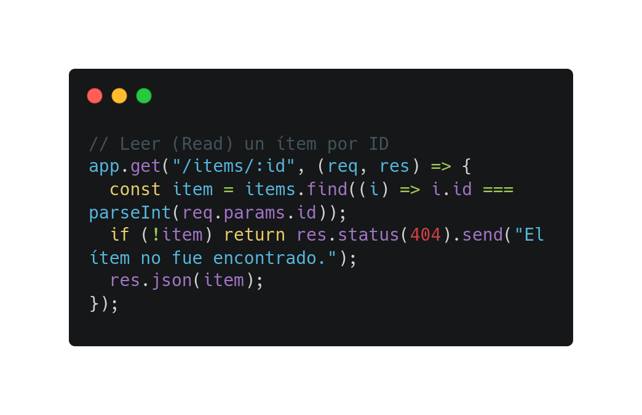
READ (GET)
Usamos :/id para recoger id como parámetro.
A continuación usamos la función find sobre un array de ítems para localizar en nuestros ítems dicho id.
La función find() en JavaScript se usa para buscar el primer elemento en un array que cumpla con una condición específica.
IMPORTANTE: La función find requiere una función callback como argumento, en este caso usamos una función arrow.
Notes:
app.get('/items/:id', (req, res) => { ... });:
Definimos una ruta GET para obtener un ítem específico por ID.
const item = items.find(i => i.id === parseInt(req.params.id));:
Buscamos el ítem con el ID proporcionado en los parámetros de la solicitud.
if (!item) return res.status(404).send('El ítem no fue encontrado.');:
Si no encontramos el ítem, respondemos con un error 404 Not Found.
res.json(item);:
Enviamos el ítem encontrado en formato JSON.

Slide 24
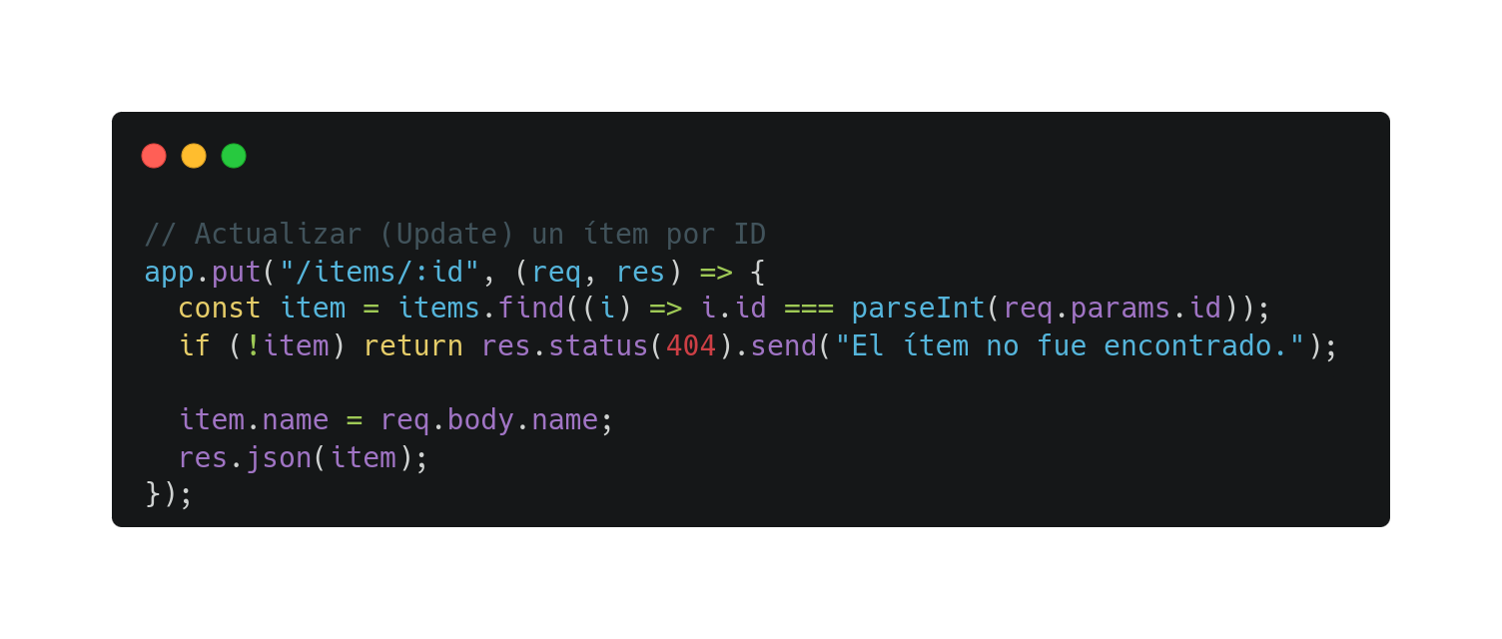
UPDATE (PUT)
Notes:
app.put('/items/:id', (req, res) => { ... });:
Definimos una ruta PUT para actualizar un ítem existente.
const item = items.find(i => i.id === parseInt(req.params.id));:
Buscamos el ítem a actualizar.
if (!item) return res.status(404).send('El ítem no fue encontrado.');:
Respondemos con un error 404 Not Found si el ítem no existe.
item.name = req.body.name;:
Actualizamos el nombre del ítem con el nuevo valor proporcionado en el cuerpo de la solicitud.
res.json(item);:
Enviamos el ítem actualizado en formato JSON

Slide 25
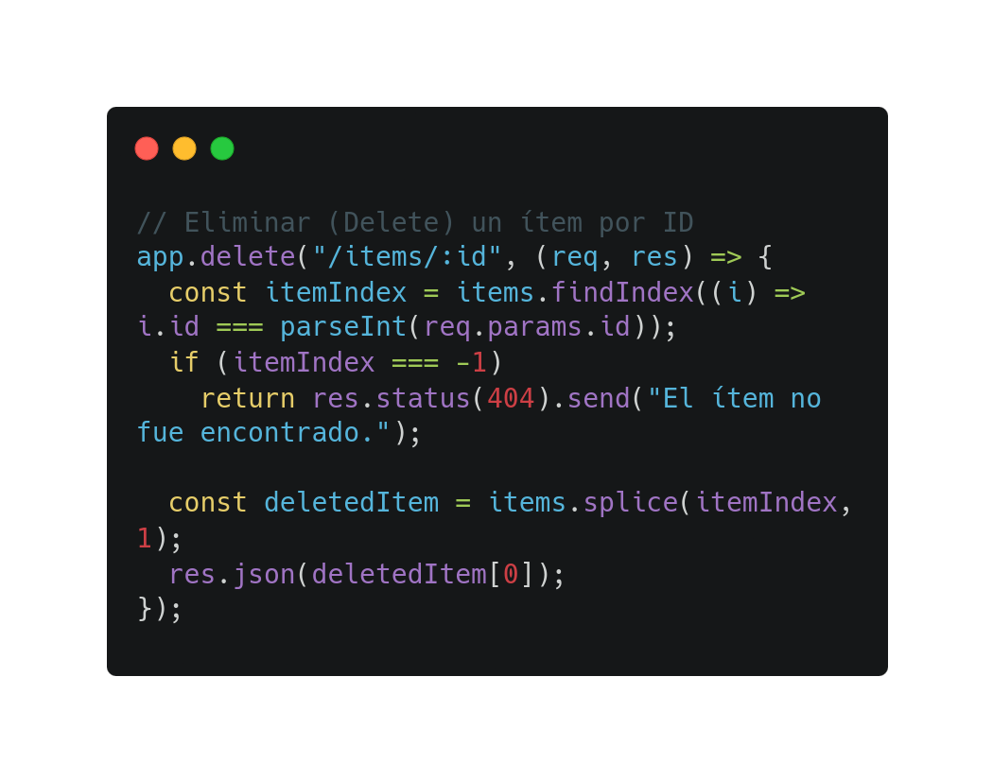
DELETE (DELETE)
Notes:
app.delete('/items/:id', (req, res) => { ... });:
Definimos una ruta DELETE para eliminar un ítem específico.
const itemIndex = items.findIndex(i => i.id === parseInt(req.params.id));:
Buscamos el índice del ítem a eliminar.
if (itemIndex === -1) return res.status(404).send('El ítem no fue encontrado.');:
Respondemos con un error 404 Not Found si el ítem no existe.
const deletedItem = items.splice(itemIndex, 1);:
Eliminamos el ítem del array y obtenemos el ítem eliminado.
res.json(deletedItem[0]);:
Enviamos el ítem eliminado en formato JSON

Slide 26

POSTMAN
Postman es una herramienta gráfica que permite realizar y probar solicitudes HTTP.
Es muy útil para desarrollar y probar APIs REST, ya que facilita la creación de peticiones GET, POST, PUT, DELETE, entre otras, sin necesidad de escribir Código.
Existe una extension del postman para el navegador, pero es preferible instalarse la aplicacion, que puede descargarse y instalarse desde https://www.postman.com/downloads/ (en sistemas Linux, puede también hacerse un apt-get install postman)

Slide 27
POSTMAN
Ejemplo de uso:
POST /items: Crear un nuevo ítem enviando un JSON en el cuerpo de la solicitud.
GET /items: Obtener todos los ítems.
GET /items/: Obtener un ítem por su ID.
PUT /items/: Actualizar un ítem por su ID enviando datos en el cuerpo de la solicitud.
DELETE /items/: Eliminar un ítem por su ID.

Slide 28
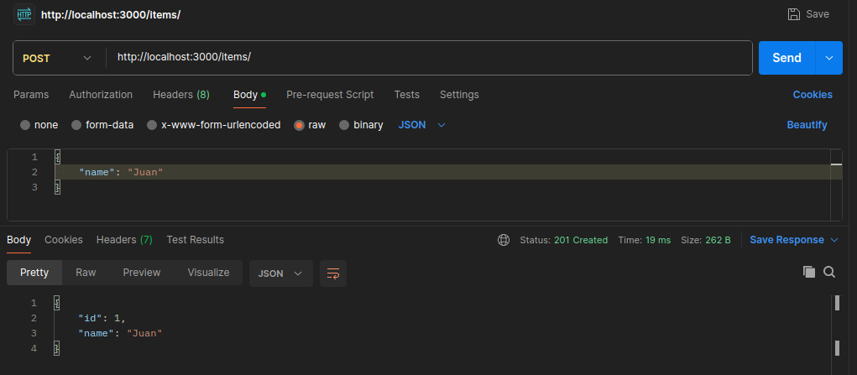
POSTMAN: POST

Slide 29
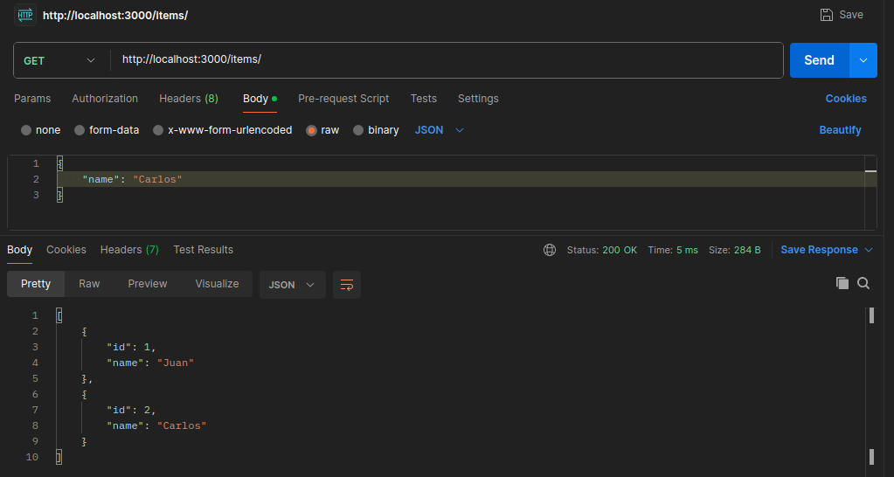
POSTMAN: GET

Slide 30

POSTMAN: GET

Slide 31

POSTMAN: PUT

Slide 32
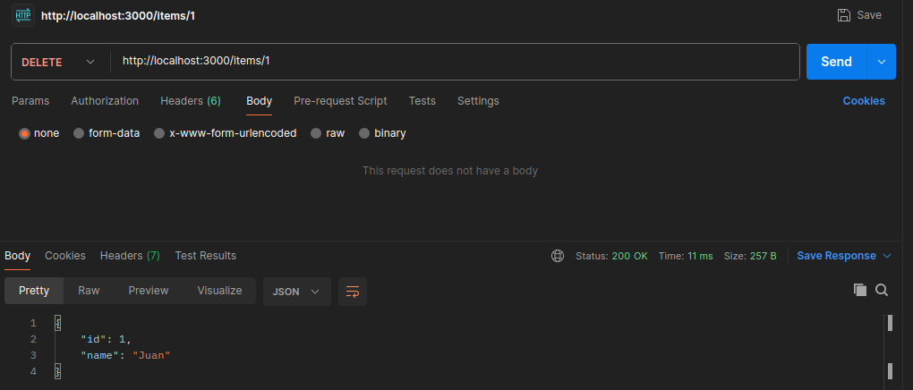
POSTMAN: DELETE

Slide 33
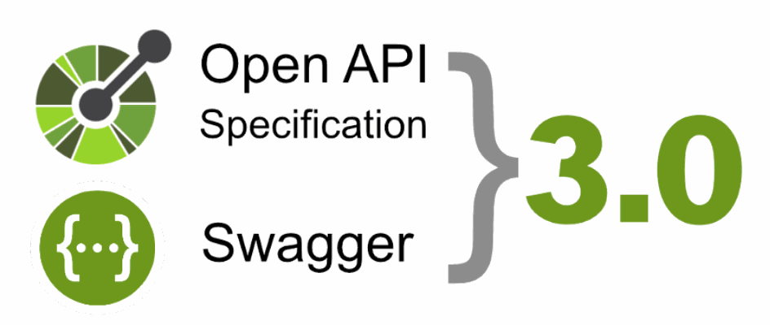
SWAGGER / OPENAPI
Swagger es un conjunto de herramientas de software de código abierto para diseñar, construir, documentar, y utilizar servicios web RESTful.
Es muy útil para conocer como pueden usarse las APIs, probando ademas su funcionalidad sin necesidad de herramientas externas.
OpenAPI es el estándar de la especificación, mientras que Swagger es el conjunt de herramientas que permite trabajar con APIs definidas según ese estándar.

Slide 34

SWAGGER / OPENAPI
// Importar módulos necesarios
const swaggerUi = require("swagger-ui-express");
const YAML = require("yamljs");
const path = require("path");
// Cargar la especificación OpenAPI
const swaggerDocument = YAML.load(path.join(__dirname, "openapi.yaml"));
// Configurar una ruta para la documentación de OpenAPI
// Integración con swagger-ui-express
app.use("/api-docs", swaggerUi.serve, swaggerUi.setup(swaggerDocument));

Slide 35
INTEGRANDO SWAGGER EN NODE.JS
Instalación de Dependencias:
Se añadiden módulos Swagger UI y YAMLJS para manejar la documentación de OpenAPI.
Comando: npm install swagger-ui-express yamljs
Definición de la Especificación OpenAPI:
Se crea un archivo openapi.yaml que describe la API.
En este archivo, se especifican los endpoints, parámetros, códigos de respuesta y el esquema de datos (estructura de los objetos).
Integración de Swagger UI en el Código:
Se habilita Swagger UI para exponer la documentación de OpenAPI en la ruta /api-docs.
Esto permite que la API sea accesible y documentada automáticamente en una interfaz web.
Modificación del Código para Cargar OpenAPI:
Se carga el archivo de definición del api openapi.yaml usando yamljs
Se integra con swagger-ui-express.
Esto permite que el esquema OpenAPI esté sincronizado con los endpoints de la API y que Swagger UI lo use para la documentación.

Slide 36
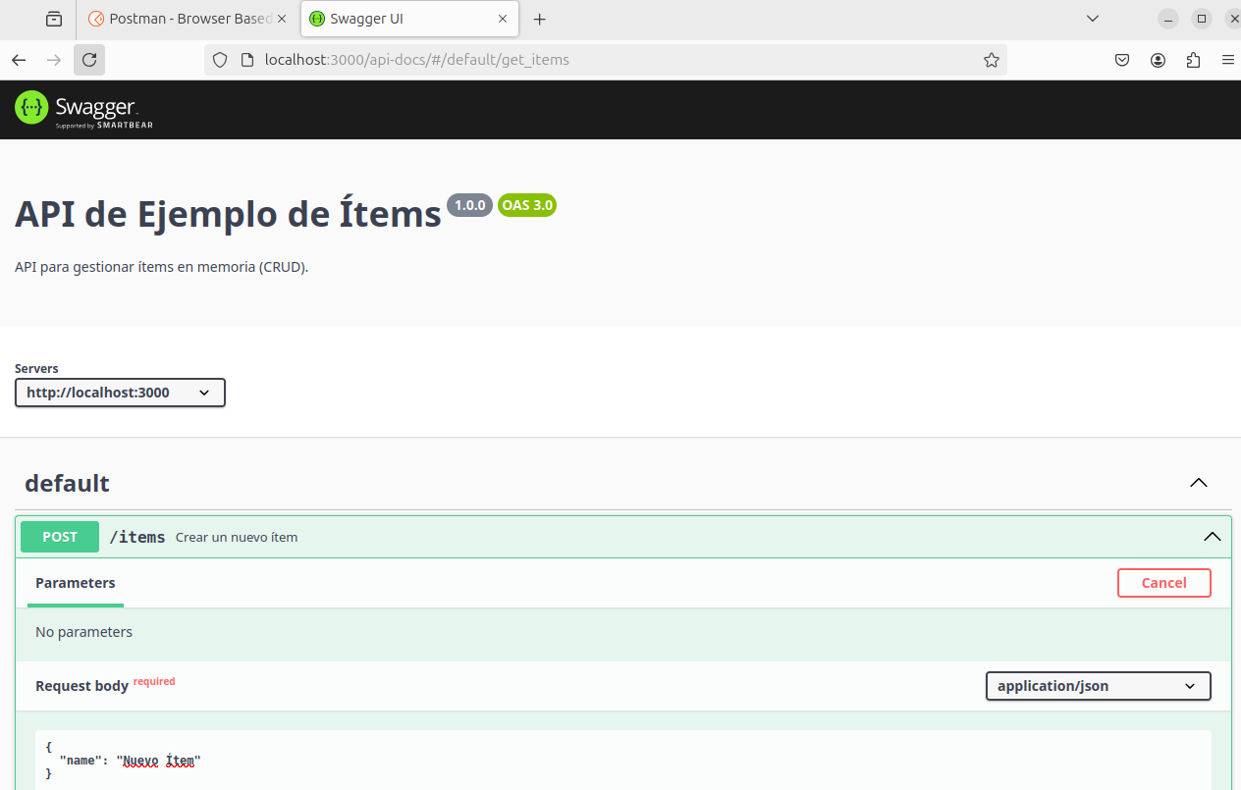
INTEGRANDO SWAGGER EN NODE.JS

Slide 37

GRACIAS

